Slide 1
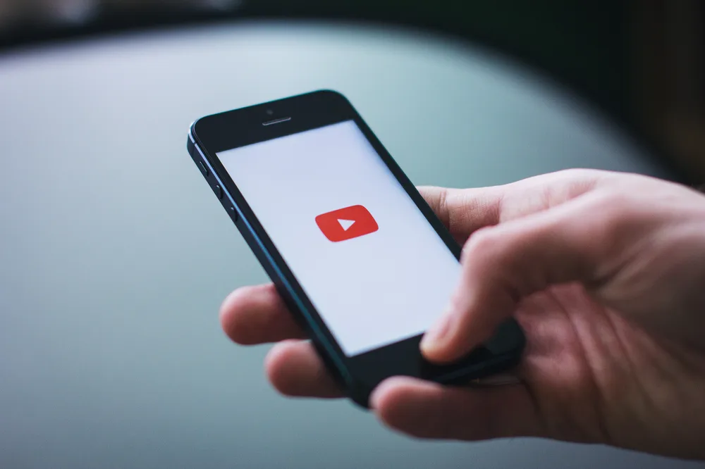
유튜브 비디오 정보를 활용한 낚시성 콘텐츠 탐지 서비스 7조: 강성권, 고은경, 권지혜, 배형준
Notes:
안녕하세요, 저희는 ‘제목’ 아이디어로 프로젝트를 진행하고자 하는 강성권, 고은경, 권지혜, 배형준이고 저(희)는 발표자 ~~입니다.
지금부터 7조 아이디어 발표 시작하겠습니다.

Slide 2



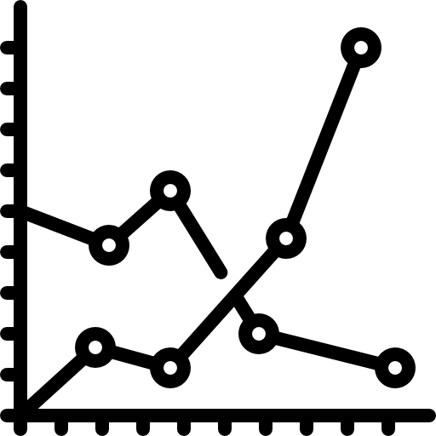
Contents
기존 서비스와의 차별점
데이터 처리방안 & 분석기법
활용방안
& 기대효과
배경
Notes:
발표는 다음과 같은 순서로 진행되겠습니다.
먼저 저희가 아이디어를 도출한 배경에 대해 설명드린 후, 현존하는 유사 서비스와의 차별점을 말씀드리겠습니다. 이후 데이터 처리방안과 분석기법에 대해 다룬 후 마지막으로 예상 활용방안 및 기대효과로 발표를 마무리 하도록 하겠습니다.

Slide 3
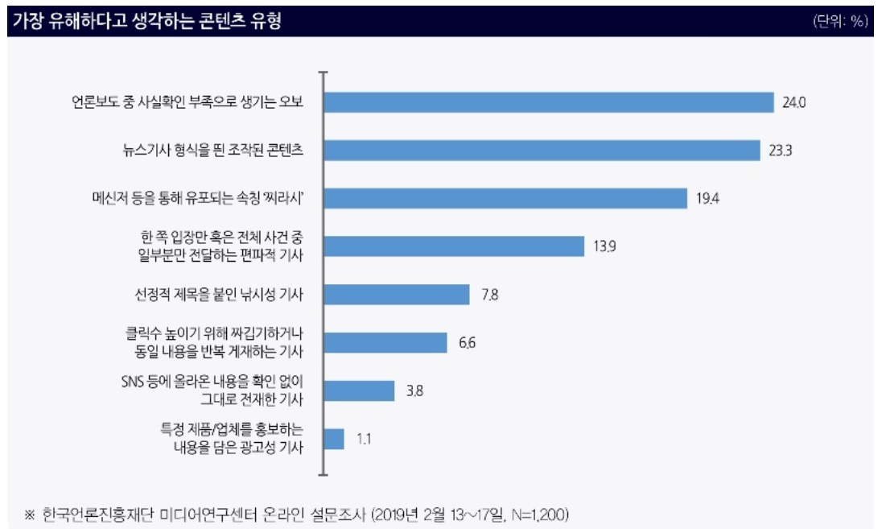
배경
YouTube의 낚시성 콘텐츠

Slide 4
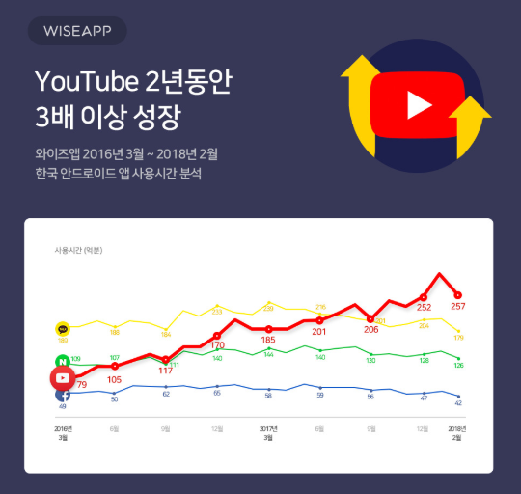
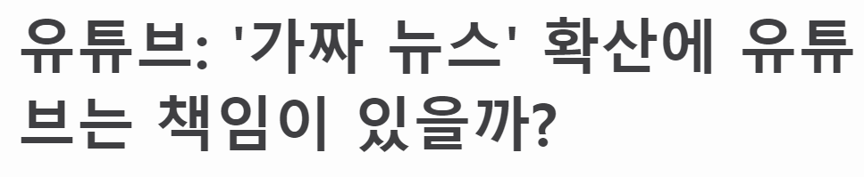
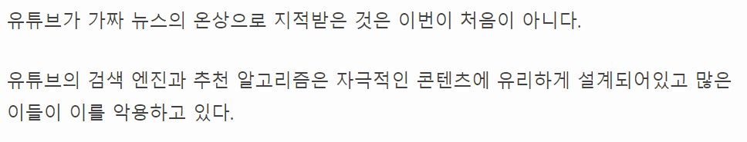
배경
YouTube의 낚시성 콘텐츠
타 매체보다 유튜브에 해당 내용의 컨텐츠들이 많이 존재한다.

Slide 5

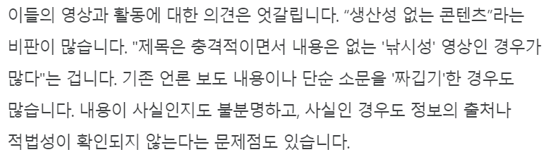
배경
YouTube의 낚시성 콘텐츠

Slide 6
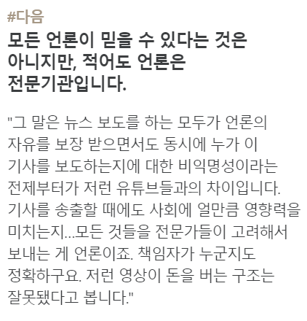
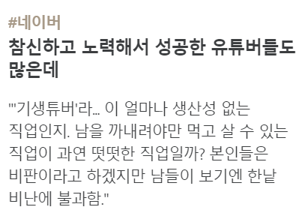
배경
YouTube의 낚시성 콘텐츠

Slide 7
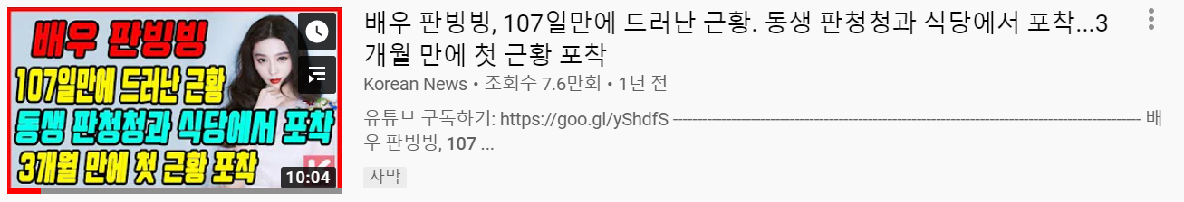
배경
서비스 목적
낚시성 콘텐츠 탐지 서비스 구축을 통한 유튜브 사용자들의 편의성 및 올바른 정보습득 가능성을 제공할 필요가 있다!!
낚시성 콘텐츠로 인한 시간낭비 해소
잘못된 지식, 루머 습득 방지를 통해 올바른 정보 습득
Notes:
따라서 저희 주제 선정이유는 다음과 같습니다.
낚시성 유튜브 영상으로 인해 시간낭비하신 분들. 대부분 경험하셨다고 생각합니다.
첫 번째로 사용자들의 귀중한 시간을 낭비하지않게 하기 위해 선정하였습니다.
두 번째로 잘못된 내용의 썸네일이나 제목에 휘둘리지 않게 하기 위해 선정하였습니다.
낚시성 콘텐츠 탐지 기준에 대해서 말씀드리겠습니다.
썸네일, 제목, 내용과 영상 summarization text의 일관성을 비교한 것으로 기준을 잡았습니다.
추가적으로 조회수, 댓글, 좋아요, 싫어요 변수를 활용하여 낚시성 콘텐츠를 탐지할 예정입니다.

Slide 8
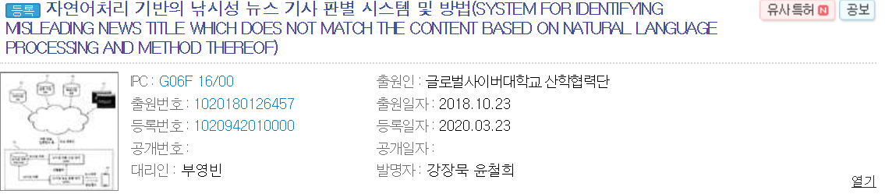
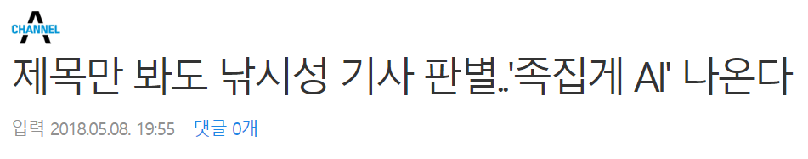
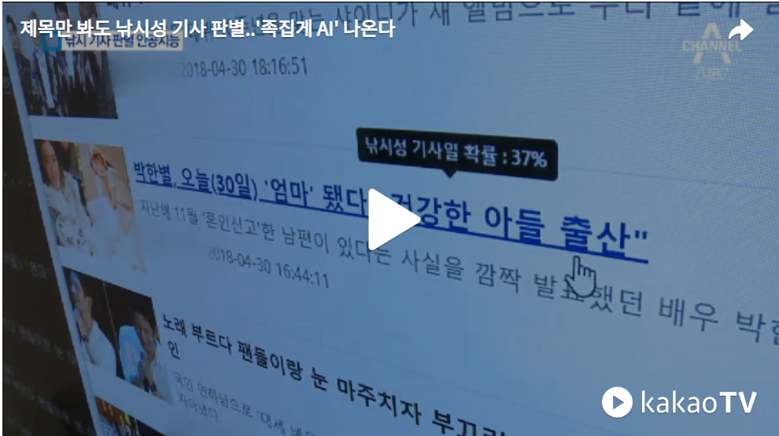
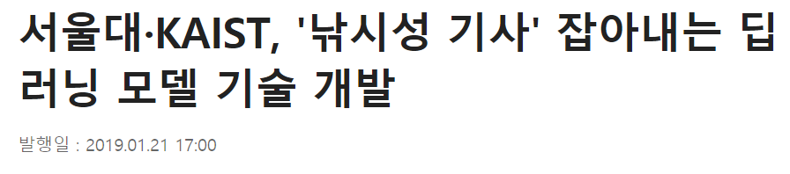
기존 서비스와의 차별점
기존 유사 서비스

Slide 9
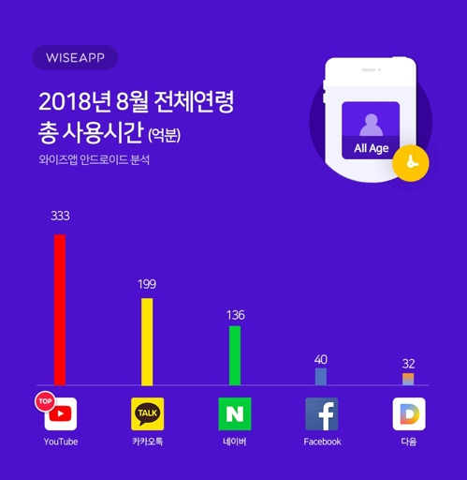
기존 서비스와의 차별점
도메인의 차이
낚시성 영상 탐지 서비스가 텍스트를 이용한다는 점에서 기존의 낚시성 기사 판독기와 유사한 분석 방법을 사용하게 될 것으로 예상됨
BUT 기사가 아니라 YouTube 영상을 다룬다는 점에서 도메인의 차이가 있음
기사 검색이 다른 플랫폼보다 YouTube를 통해 더 많이 일어남
자막, 댓글 등 기사보다 더 많은 텍스트를 다뤄야 하므로 분석으로 얻을 수 있을 정보가 더 많을 것으로 예상됨

Slide 10
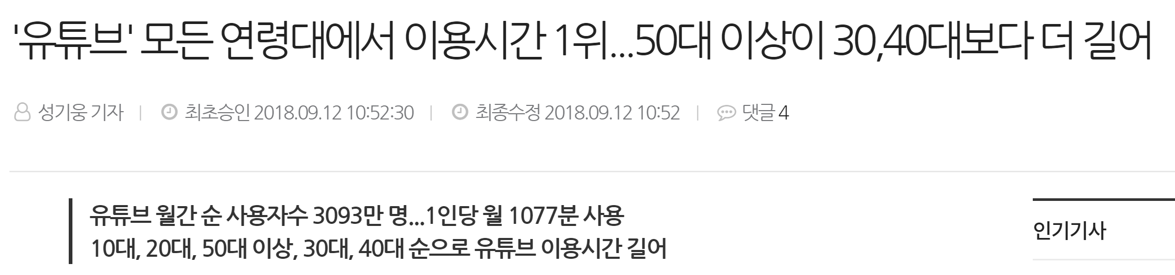

기존 서비스와의 차별점
도메인의 차이
낚시성 영상 탐지 서비스가 텍스트를 이용한다는 점에서 기존의 낚시성 기사 판독기와 유사한 분석 방법을 사용하게 될 것으로 예상됨
BUT 기사가 아니라 YouTube 영상을 다룬다는 점에서 도메인의 차이가 있음
전 연령대에서 공통적으로 유튜브를 가장 많이 이용한다는 점에서 다양한 세대의 데이터를 얻을 수 있다는 장점

Slide 11
데이터 처리방안 & 분석기법
데이터 수집 및 전처리
썸네일
Text/Object Detection
Using OCR/YOLO
Thumbnail
Text
Labels
제목
Title
Text
Tokens
영상 내
자동생성자막
Text Summarization
Using Seq2Seq
Video
Text
Tokens
댓글
Sentiment
Classification
Using LSTM
Positive/
Negative
Notes:
앞서 수집한 데이터들을 다양한 방법을 통해 데이터 전처리를 시행합니다.
우선 썸네일의 경우, 썸네일 내 텍스트와 이미지가 동시에 공존하는 경우가 많기 때문에 텍스트 detection과 object detectio을 동시에 시행할 예정입니다. 텍스트detectio의 경우 OCR모델을 사용할 예정이며, object dtection은 yolo를 사용하며, label들을 추출합니다.
제목의 경우 text tokenization을 진행합니다. Stopwords등 불용어 등을 제거하거나 stemming 등으로 text를 정제합니다.
다음으로 영상에 대한 summarization을 진행합니다. Seq2seq 모델을 통해 영상 내 자동생성자막을 요약한 뒤, text tokenization을 시행합니다.
마지막으로 댓글 감성분석을 시행합니다. LSTM모델을 활용하여 댓글이 부정적인지 긍정적인지 분류합니다.

Slide 12
데이터 처리방안 & 분석기법
분석 FLOW
+ 댓글의 부정.긍정도
+ 조회수 대비 dislike 수
Thumbnail
Text
Labels
<썸네일. 제목> 과 <영상> 간의
일치 확률
Classification
Using
MLP
낚시성 영상일 확률 산출
Word
Embedding
Title
Text
Tokens
Video
Text
Tokens
Evaluation Metric:
F1-score
Notes:
낚시성 콘텐츠 탐지 기준
기본적으로는, 썸네일 & 제목 & 동영상 정보와 영상 Summarization 일관성을 비교할 것입니다.
이와 더불어 추가적으로 댓글, 좋아요/싫어요 변수를 통해 낚시성 콘텐츠 탐지해볼 수도 있을 것 같습니다.
최종적으로 컨텐츠가 낚시 영상일 확률을 산출할 수 있습니다.

Slide 13
활용방안 & 기대효과
활용방안
최종 결과물
서비스 제공 방안
1. 웹페이지 구현
링크를 입력하면 낚시성 영상 확률 산출
2. 크롬 확장 프로그램으로 발전
마우스를 영상 썸네일 위에 올리면 해당 사항을 표시
낚시성 영상일 확률
긍정 댓글 / 부정 댓글 비중
Notes:
활용방안으로는 다음과 같이 2가지를 생각하고 있습니다.
해당 영상의 링크를 입력하면 낚시성 영상일 확률이 산출되게 하는 웹페이지를 구현하는 것입니다. 낚시성 영상일 확률 이외에도 해당 영상 댓글의 긍정/부정 비율 등도 함께 확인할 수 있습니다.
그리고 만약 가능하다면, 이 서비스를 크롬 확장 프로그램으로 발전시켜 마우스를 영상 썸네일 위에 올리면 해당 확률 등 낚시성 정보가 표시되게 할 수 있습니다.

Slide 14




활용방안 & 기대효과
기대효과
유튜브 관계자들의 낚시성 콘텐츠 제거 비용의 절감 도모
기업 유튜브 홍보 채널의 낚시성 콘텐츠 제작으로 인한 기업 충성도 하락 방지
보다 양질의 콘텐츠를 생산하기 위한 기준을 마련할 수 있음
유튜버
기업
정보의 홍수 속에서 양질의 정보 선택이 용이해짐
낚시성 콘텐츠로 인한 정치적 혼란 방지 가능
소비자
정부(사회)

